Slide 1




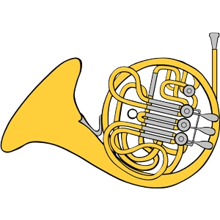


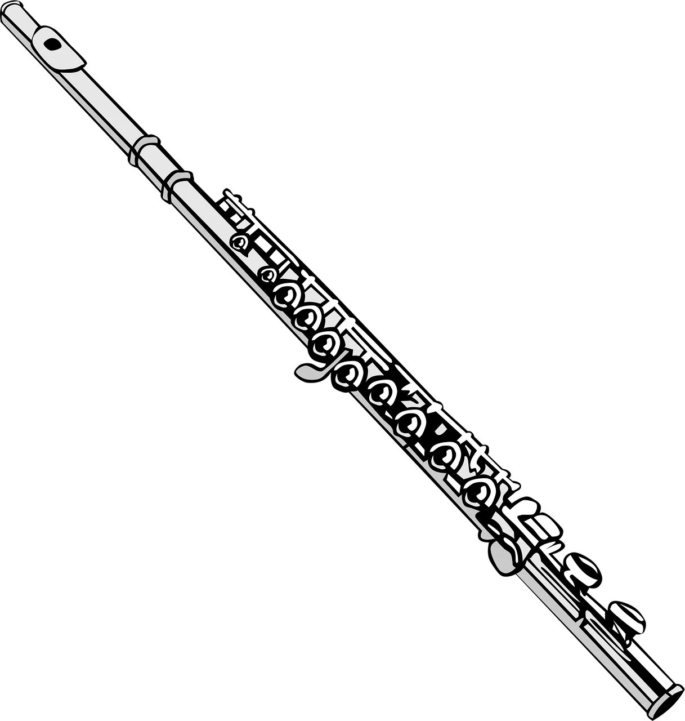

オーケストラ演奏と連動するインタラクティブ映像演出のための基礎検討
東京都市大学 インタラクションデザイン研究室(阪口研究室) 河田盛豊
概要
音量
リムスキー=コルサコフ作曲の
「シェヘラザード」というクラシックにおいて、演奏中に音と連動したインタラクティブなアートを制作する。
鳴っている楽器の種類・音量・音の高さなどを定量化して抽出し、それを入力データにした映像表現を行う。
楽器の種類
ヴァイオリン
ハープ
ホルン
フルート
オーボエ

